Slide 1

Abschlusspräsentation Cloud-Projekt
Challenge 5: „User Experience“
Florian Blessing, Lisa Böhler, Markus Götz, Jan Habersetzer, Wendelin Herrmann

Slide 2
AGENDA
Rückblick Phase 1
Veränderungen
Fallstudie 1
Fallstudie 2

Slide 3
Rückblick Phase 1

Slide 4
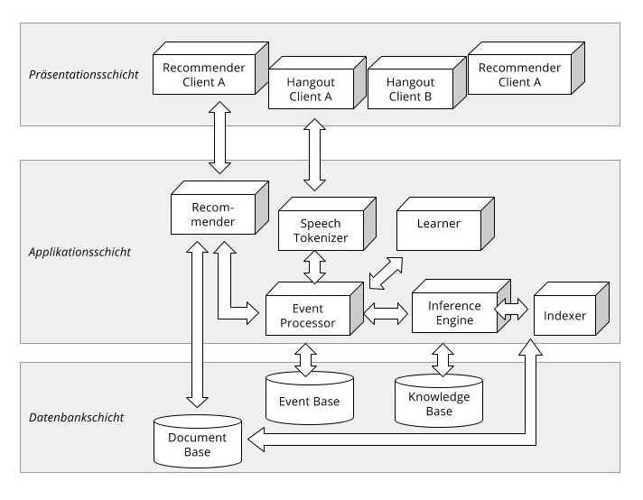
Einordnung in das Gesamtsystem

Slide 5
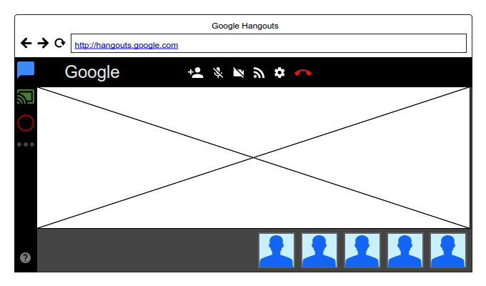


Fazit von Phase 1
Hangouts-Applikation mit Landingpage
Notes:
Es wird eine Hangouts-Applikation mit vorgeschalteter Landingpage entwickelt
Das System wird in JavaScript und HTML & CSS entwickelt
Es wird auf Frameworks u.a. jQuery zurückgegriffen

Slide 6
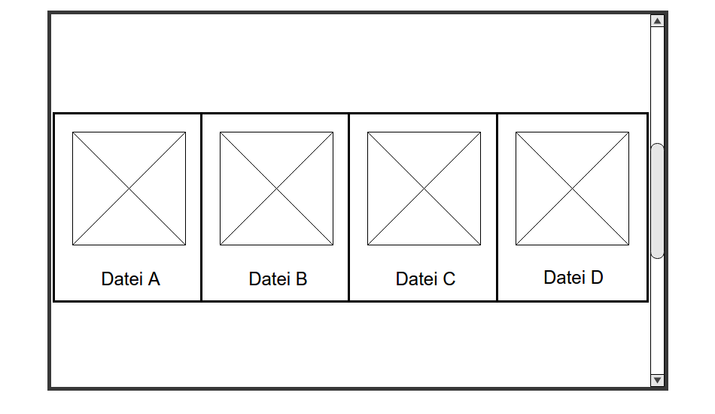
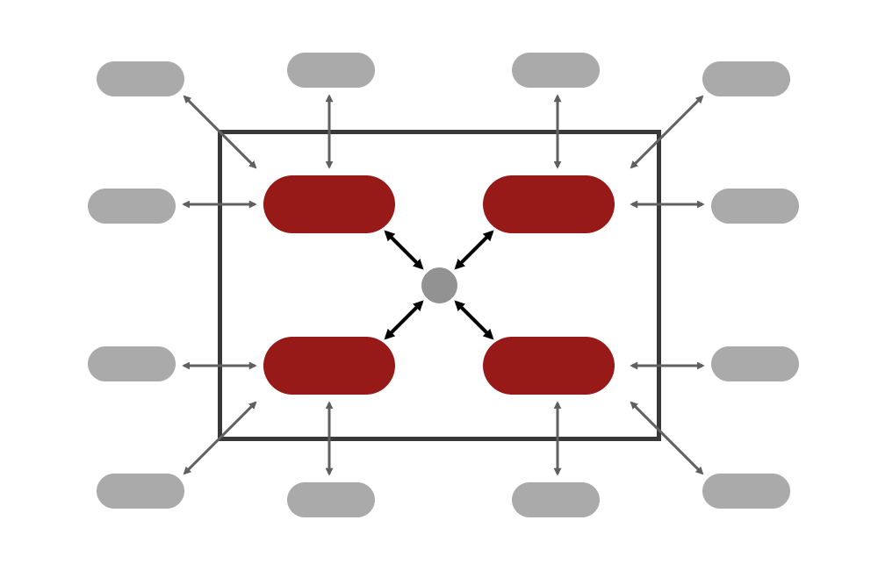
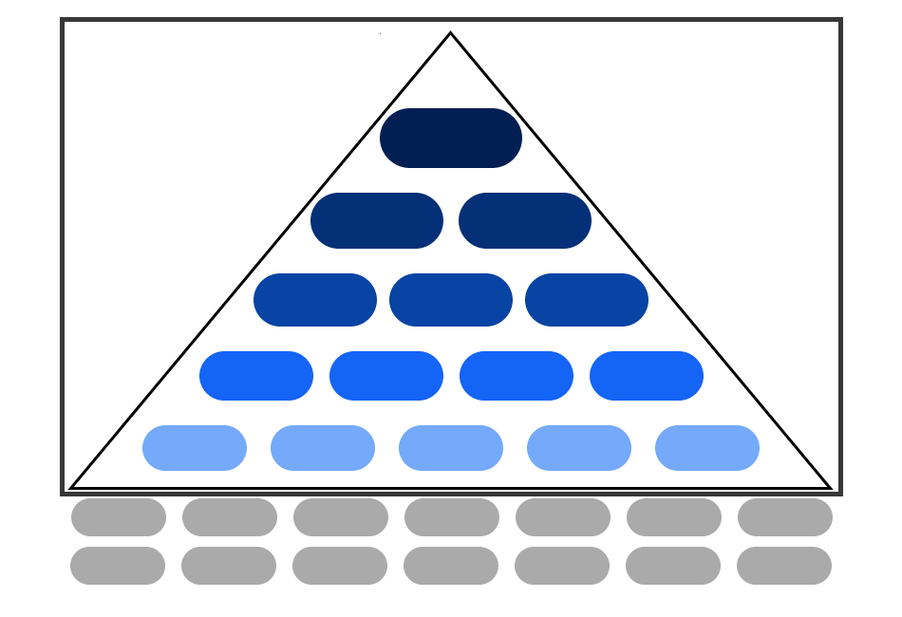

Vorgestellte Visualisierungskonzepte

Slide 7
Veränderungen

Slide 8
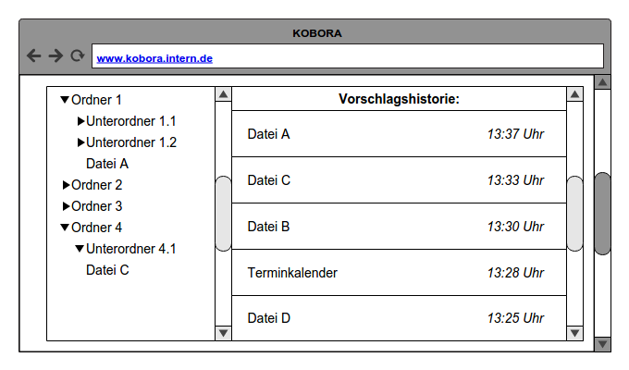
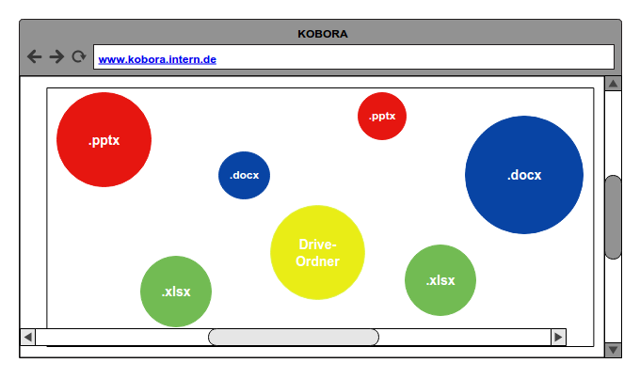
Neue Visualisierungskonzepte
„Explorer“
„Bubbles“
Notes:
Die meisten der erdachten Visualisierungskonzepte erhielten kaum Framework-Unterstützung
Review-Gespräch mit Herrn Rathke
Zwei neue Ansätze entwickelt: Explorer und Bubbles, die gleich genauer vorgestellt werden

Slide 9
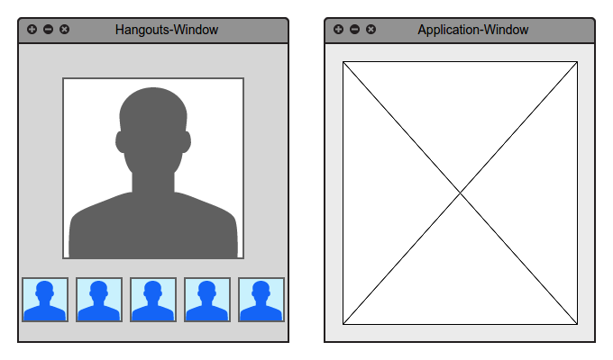
Wechsel des Grundansatzes
Notes:
Entwicklung mit Hangouts-App Ansatz begonnen
06.01.2017 Email Google: Hangouts-API mit sofortiger Wirkung geschlossen (KLICK)
Erzwungener Rückgriff auf getrennten Ansatz, weil einzig verbliebener (KLICK)
Applikation wird direkt in Link-Landingpage eingebettet
KEINE DIREKTE VERBINDUNG MEHR ZU HANGOUTS
Freier, weniger Bindungen an Google-Richtlinien und theoretische Unabhängigkeit vom Gesprächstool

Slide 10
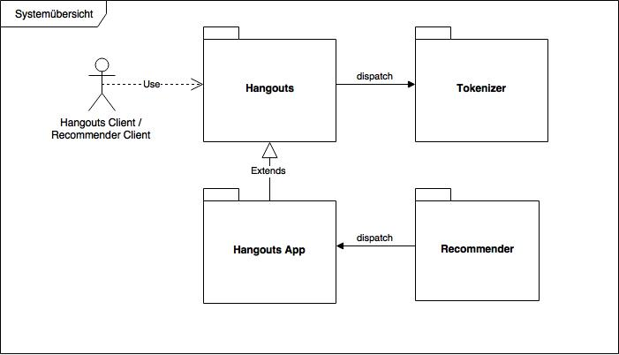
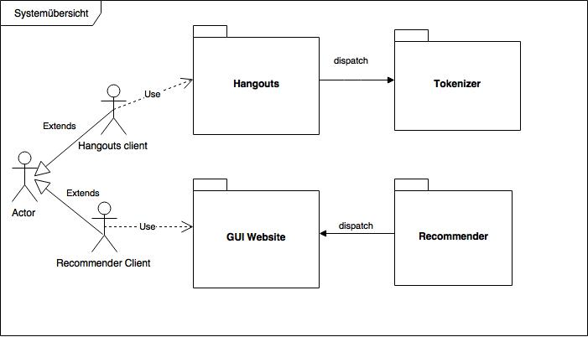
Systemübersicht
als Hangouts-Applikation
alleinstehend

Slide 11
Umstellung auf User Stories
Agile Vorgehensweise
Grundlage für Entwicklung

Slide 12
Fallstudie 1 – „Explorer“

Slide 13
Entwurf

Slide 14
Teilfazit „Explorer“
strukturierte Darstellung
einfache Informationsentnahme
Darstellung des Pfads
keine einheitliche Einbindung aller Vorschlagstypen
eher altmodisch

Slide 15
Fallstudie 2 – „Bubbles“

Slide 16
Entwurf

Slide 17
Teilfazit „Bubbles“
ansprechende, innovative Darstellung
einfache Informationsentnahme
gleiche Darstellung für jeden Vorschlagstyp
automatische Historien-Erstellung
keine Darstellung des Pfads

Slide 18
Live-Demo und Fazit

Slide 19

Live-Demo

Slide 20
VIELEN DANK!
Gruppenname
Name1, Name2, Name3, Name4
Notes:
Anmerkung: Hier vielleicht nochmal Grafiken der gewählten Lösungen einfügen, damit Grafik reinkommt?

